Slide 1
多格列艾汀片 （华堂宁® ）
华领医药技术（上海）有限公司

Slide 2
01 药品基本信息
02 创新性
03 有效性
04 安全性
05 公平性

Slide 3
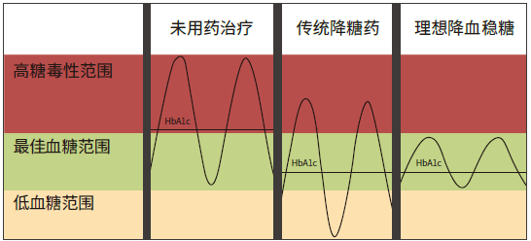
药品基本信息 – 全球首个获批的葡萄糖激酶激活剂（GKA）
药品通用名 | 多格列艾汀片（华堂宁® ）
注册规格 | 75mg
说明书适应症 | 单药：本品单药可配合饮食控制和运动，改善成人2型糖尿病患者的血糖控制。 与盐酸二甲双胍联合使用：在单独使用盐酸二甲双胍血糖控制不佳时，本品可与盐酸二甲双胍联合使用，配合饮食和运动改善成人2型糖尿病患者的血糖控制。
中国大陆首次上市时间 | 2022年9月30日
目前大陆地区同通用名药品的上市情况 | 无，独家产品
全球首个上市国际/地区及上市时间 | 中国大陆，2022年9月30日
用法用量 | 本品推荐剂量为75mg，每日两次
是否为OTC药品 | 否
参照药品建议 | 全球首个上市GKA类药品，无参照
疾病情况
患病率高，治疗控制率低，中国成人2型糖尿病患者约1.4亿, 患病率12.4%；知晓率36.7%，治疗率32.9%，治疗控制率仅为50.1%
糖尿病慢病高发，不可逆转，引发多种并发症，医疗卫生支出逐年增高，造成严重经济负担
未满足需求
即使在用药情况下，2型糖尿病不断进展，缺乏早期有效控制疾病进展，实现糖尿病缓解的口服药品
传统降糖药以降低血糖为主，不能解决胰岛功能持续衰退，血糖波动逐渐提升，重要器官损伤性并发症不断发生等核心问题
3

Slide 4
创新性1 – 直击葡萄糖代谢第一步，重塑血糖稳态
新机制
新疗效
直击胰岛、肝脏、肠道三大调糖靶器官中的GK靶点，恢复糖尿病患者胰岛素早相分泌并改善糖尿病患者的葡萄糖刺激的GLP-1分泌，重塑血糖稳态生理调节
改善胰岛功能，提高葡萄糖敏感性，实现糖尿病缓解
改善血糖稳态，降低血糖波动，提升TIR，延缓并发症发生发展
快速有效降低餐后血糖，维持良好平均血糖
新概念
新结构
新技术
修复传感，重塑稳态，从人体血糖代谢调控第一步治疗糖尿病，延缓并发症发生发展
氨基酸类化学结构，人体PK呈良好线性关系，无主要代谢产物，体内无明显蓄积。靶器官分布高，肾脏非主要清除途径
固体分散体，有效提升靶器官暴露，发挥药物在胰岛、肠道和肝脏的协同作用
4

Slide 5
创新性2 – 全球首创，中国首发
首个“改善血糖稳态失调”的创新药物，
具有重塑血糖平衡生理调节的作用机制
近日，国家药品监督管理局批准华领医药技术（上海）有限公司申报的1类创新药多格列艾汀片（商品名：华堂宁）上市。该药品适用于改善成人2型糖尿病患者的血糖控制。
多格列艾汀是葡萄糖激酶（GK）激活剂，作用于胰岛、肠道内分泌细胞以及肝脏等葡萄糖储存与输出器官中的葡萄糖激酶靶点，改善2型糖尿病患者血糖稳态失调。该药品的上市为2型糖尿病患者提供了新的治疗选择。
全球首个获批治疗2型糖尿病的
葡萄糖激酶激活剂（GKA）
药品注册分类：化学药品1类
WHO全新药品分类：A10BX18，医保药品分类与代码药品分类与WHO保持一致
全球首创新药，首次在中国实现首发
纳入上海市《2022年度上海市生物医药“新优药械”产品目录》
国家十二五、十三五“重大新药创制”科技重大专项标志性成果
5

Slide 6
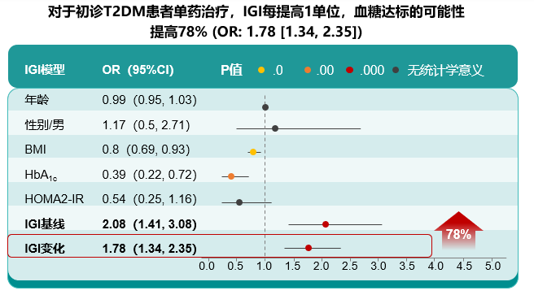
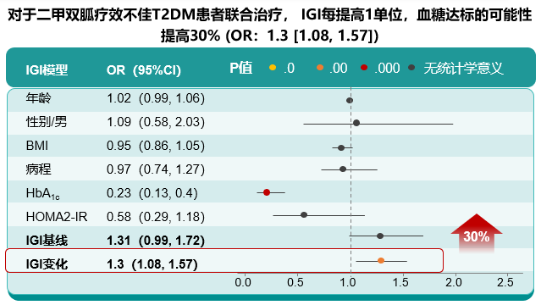
有效性1 – 改善胰岛功能
针对初发患者单药治疗、针对二甲双胍疗效不佳患者联合治疗，均改善早相胰岛素分泌功能¹：
24周治疗改善胰岛素早相分泌能力（早期胰岛素生成指数IGI）
IGI、DI（处置指数）及其在24周后的改善，与多格列艾汀治疗的血糖控制率显著相关
中华医学会糖尿病分会发布《2型糖尿病胰岛β细胞功能评估与保护临床专家共识》推荐多格列艾汀为保护胰岛β细胞功能的治疗策略²
采用多变量逻辑回归分析确定年龄、性别、BMI、HbA1c基线水平等多变量的独立影响，以及HOMA2-IR、IGI和IGI较基线的变化(IGI变化)对24周HbA_{1c}<7%的影响，调整混杂因素（OR 95%CI）。结果显示，在新诊断2型糖尿病人群和二甲双胍耐受的糖尿病人群中，接受多格列艾汀治疗24周后血糖达标的可能性受到基线IGI和较基线变化量的显著影响，提示早相胰岛素分泌功能的提高是患者服用多格列艾汀后血糖达标的独立重要因素。
1. Feng, L., Yang, W. Diabetes 71(Supplement_1), 117-LB (2022).
2. 2型糖尿病胰岛β细胞功能评估与保护临床专家共识. 中华糖尿病杂志, 2022, 14(6): 533-543.
6

Slide 7
有效性2 – 改善血糖稳态
显著改善血糖波动，提升葡萄糖目标范围内时间（TIR），治疗有效停药后，可实现糖尿病缓解：
研究表明，餐后血糖升高是心血管事件发生的独立风险因素，TIR 与糖尿病并发症的风险显著相关
研究显示，糖尿病缓解显著降低心血管和微血管病变的风险
多格列艾汀治疗52周期间内单药治疗显著改善24小时血糖波动， TIR较基线提升近24%，治疗有效停药后，52周糖尿病停药缓解率为65.2%，基于2021ADA专家共识12周糖尿病缓解率为52.0%¹
显著改善24小时血糖波动
显著改善TIR
实现52周停药缓解
23.8%
100
80
65.2%
65.2%
60
糖尿病缓解率（%）
（95%CI 52.0, 75.6）
40
20
0
N=69
66
65
58
48
42
36
0
4
8
12
26
39
52
60
基线
20 周
46周
随访周数
1. Ma, J. Diabetes, Obesity and Metabolism (2023). in-press
7

Slide 8
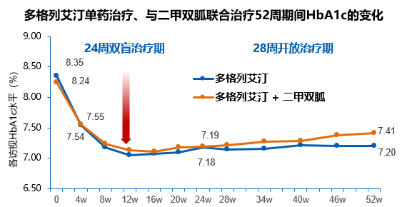
有效性3 – 安全有效
多格列艾汀2项III期临床试验显示：
针对初发患者单药治疗、针对二甲双胍疗效不佳者联合治疗，均迅速起效、迅速达标、降幅和达标相当
8周治疗HbA1c<7%达标率超过40%，24周治疗有效降低HbA1c幅度达到1%，持续至52周疗效稳定
治疗24周，2h-PPG水平较基线显著下降
针对初发未治疗患者，单药治疗降低餐后血糖超过 2.5mmol/L；针对二甲双胍单药治疗疗效不佳的患者，联合治疗降低餐后血糖接近 5.5mmol/L
药监局《技术审评报告》：在经饮食运动血糖控制不佳以及口服二甲双胍后血糖控制不佳的2型糖尿病患者人群中，本品均可以显著改善患者的血糖控制
迅速起效、疗效持续
显著降低餐后血糖
单药24周显著降低餐后2小时血糖
联合二甲双胍24周显著降低餐后2小时血糖
2h-PPG较基线变化(mg/dL)
2h-PPG较基线变化(mg/dL)
Zhu, D., Chen, L. Nature Medicine 28, 965-973 (2022).
Yang, W., Chen, L. Nature Medicine 28, 974-981 (2022).
8

Slide 9
安全性1 – 未见体重增加、胃肠道反应等其他药物常见副作用
已上市的九类抗糖尿病药物常见不良反应：低血糖、体重增加、外周性水肿、心力衰竭、泌尿系统感染及胃肠道反应等
药物安全性风险产生的根本原因：单纯以降低血糖为目标，未能解决胰岛功能持续衰退，血糖波动逐渐提升，重要器官损伤性并发症不断发生等核心问题；与药物作用机制相关
多格列艾汀
低血糖发生率低
未见胃肠道不良反应
未见体重增加不良反应
未见心力衰竭不良反应
未见急性胰腺炎不良反应
未见泌尿系统感染不良反应
未见糖尿病酮症酸中毒不良反应
可用于肾功能不全糖尿病患者
可用于老年2型糖尿病患者
药物类别 | 常见特征性不良反应 | 特别说明（包括黑框警告）
双胍类 | 胃肠道不良反应 | 肾功能损害中重度以上禁用 维生素B12缺乏
磺脲类 | 低血糖（15%-20%） 体重增加 | 老年患者不宜使用格列本脲 可能增加患者心血管疾病的死亡率
格列奈类 | 低血糖（15%-20%） 体重增加
噻唑烷二酮类 | 诱发或加重心力衰竭 周围水肿和体重增加 降低骨密度、增加骨折的风险 | 有可能导致肝酶升高，有引起充血性心脏衰竭的风险 有引起膀胱癌的风险 有引起低密度脂蛋白胆固醇升高的风险
α-糖苷酶抑制剂 | 胃肠道不良反应 | 较大剂量时有肝功能损伤的风险
DPP-4抑制剂 | 各种感染：上呼吸道感染、尿路感染 急性胰腺炎潜在风险 | 增加各种感染、鼻咽炎风险
GLP-1受体 激动剂 | 胃肠道不良反应 免疫原性相关事件（包括荨麻疹） 注射部位反应 | 有引起甲状腺C细胞肿瘤的风险 急性胰腺炎潜在风险
SGLT2抑制剂 | 泌尿系感染、女性生殖器感染、鼻咽炎、糖尿病酮症酸中毒、骨折、下肢截肢 | 有引起截肢和骨折的风险
数据来源:各药品产品说明书
9

Slide 10
安全性2 – 无严重低血糖事件发生，肾功能不全患者无需调节剂量
II期和III期临床试验，本品总暴露量为880人年
未发生与试验药物相关的严重不良事件及死亡事件
未发生与本品有关的发生率≥2%的不良反应，与本品有关的发生率≥1%的不良反应有高甘油三酯血症（1.1%）
用药组不良事件发生率与安慰剂组相当，均以轻度为主
说明书收载的
安全性信息
低血糖风险低，长期使用不增加低血糖发生的风险。
无严重低血糖事件发生。具有重要临床意义的低血糖事件（血糖水平<3.0 mmol/L）的发生率低（<1% ）
肾功能不全患者、轻度肝功能损害（Child-Pugh A级）患者使用本品无需调节剂量
主要安全性
优势
10
Notes:
修改：以文字描述突出安全性优势

Slide 11
公平性 – 目录内仍没有通过修复血糖稳态失调治疗2型糖尿病的药物
2型糖尿病对公共健康的影响
恢复血糖稳态自主调控，具有降低糖尿病并发症和相关死亡风险的潜力，更好实现“健康中国2030”中糖尿病管理目标
弥补目录不足
全球首个获批的葡萄糖激酶激活剂（GKA），药监局首个批准“改善2型糖尿病患者血糖稳态失调”的药物，填补目录内尚无此类药物的空白，完善目录结构
符合“保基本”原则
有望实现部分患者糖尿病缓解，进而延缓疾病进展，从而节省目录中糖尿病及其并发症相关医疗卫生费用支出，符合“保基本”原则
降低临床管理难度
安全耐受性好，肾功能不全患者、轻度肝功能损害患者、老年患者无需调整剂量，漏药无需补服，临床管理方便；无滥用及超适应症用药风险，医保管理风险低
11

